Slide 1

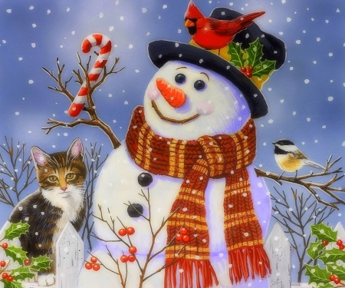

Slide 2
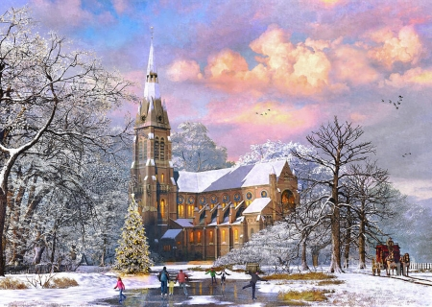

Feliz Natal,
feliz Ano Novo!

Slide 3
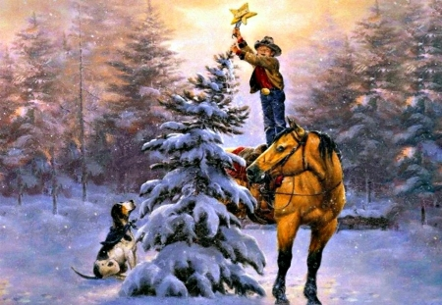
Mais um Natal se aproxima
e mais um ano chega ao fim…

Slide 4
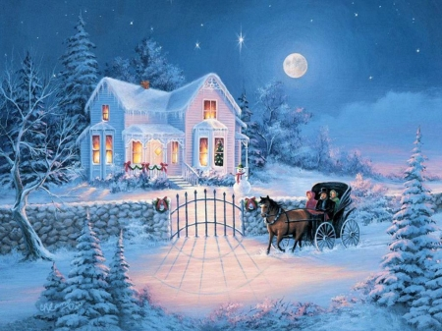

É tempo de, mais uma vez, desejar ao próximo um feliz Ano Novo.

Slide 5
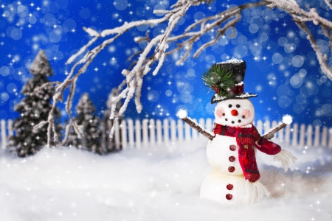
É tempo de renovar a esperança, de procurar ouvir os sons dos pássaros nos bosques,

Slide 6
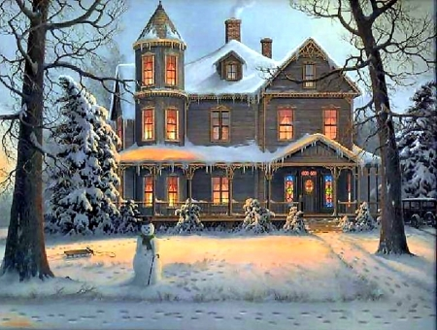
de agradecer a Deus cada um dos raios de sol que Ele envia para nos iluminar.

Slide 7
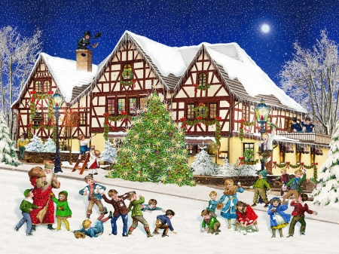
É tempo de acreditar no futuro e na paz,

Slide 8
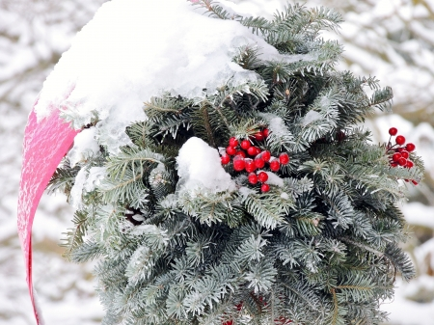
apesar de tantas imagens tristes que fomos obrigados a assistir no ano que passou…

Slide 9
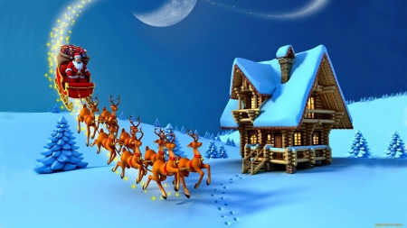
Chegou a época de fazer um balanço de tudo o que aconteceu, de tudo o que nos acompanhou no ano que passou…

Slide 10
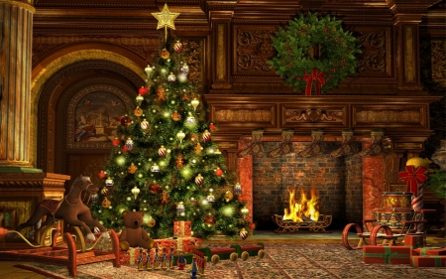
Chegou o momento de lembrar das perspectivas que surgiram e, principalmente,

Slide 11
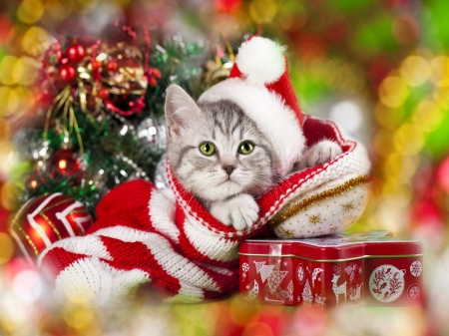
das lições que pudemos aprender a partir de qualquer episódio que tenhamos presenciado.

Slide 12
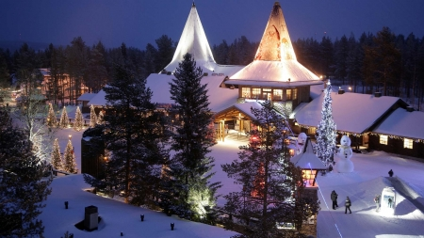
O próximo ano será melhor, certamente!

Slide 13
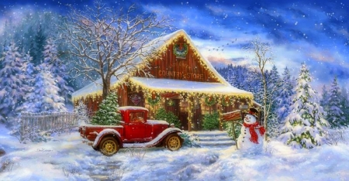
Que as dificuldades passadas nos inspirem a caminhar com mais firmeza,

Slide 14
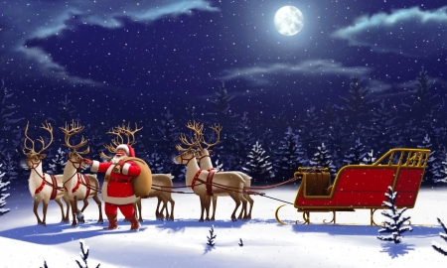
que os problemas nos incentivem a procurar soluções e a lutar por bons ideais, sem nunca perder a ternura!

Slide 15
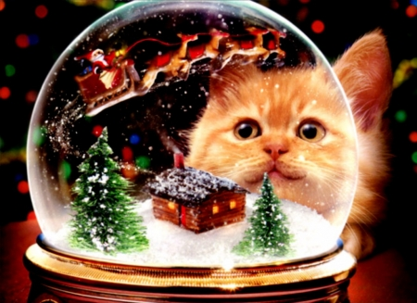

Que o amor prevaleça sobre todas as coisas…

Slide 16
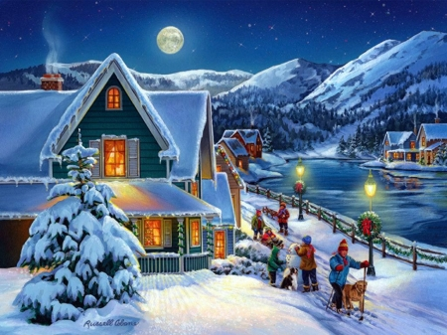
Que as eventuais lágrimas expressem e reflitam apenas a alegria de viver e de poder brindar a cada momento de convívio, a cada momento de comunhão e solidariedade.

Slide 17

Feliz Natal, feliz Ano Novo!

Slide 18


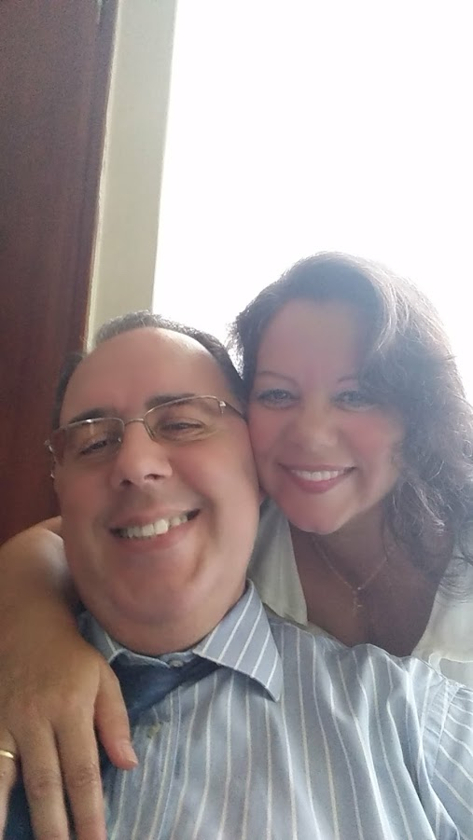
Imagens Internet
Texto: Autor Desconhecido
Música:John Lennon - Happy Christmas
Formatação: Olga Lopes
lopesolg@gmail.com
www.olgaslides.blogspot.pt
www.facebook.com/olga.lopes.16
www.youtube.com/user/olgagomeslopes
www.sergrasan.com

